Slide 1
Osteoporoz Yönetimi: İsrail'de Birinci Basamak Hekimleri Arasında Bilgi, Tutum ve Uygulamaların Değerlendirilmesi
Zehra ASLAN AYDOĞDU
KTÜ Aile Hekimliği AD
10.01.2017

Slide 2
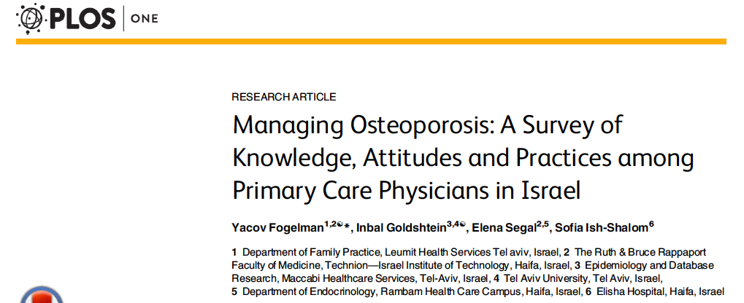

Slide 3
Giriş

Slide 4
Giriş
Osteoporoz, bozulmuş kemik kalitesi ve mikroyapısal bozulma ile karakterize, kırık eğilimine yol açan sistemik bir iskelet bozukluğudur.
ABD’de 10 milyondan fazla yetişkinde osteoporoz ve 43 milyondan fazla kişide de düşük kemik kütlesi olduğu tahmin edilmektedir.
Hastalığın tıbbi, sosyal ve ekonomik sonuçları;kırıklara bağlı engellilik, ölüm ve artmış maliyetleri içermektedir.

Slide 5
Giriş
Son yayınlar, osteoporozla ilişkili kırıkların ardından tanı, önleme ve tedavide yetersizlikleri belgelemektedir.
İsrail'de çok sayıda hastanın bulunması ve uzmanların yetersizliği (endokrinologlar ve romatologlar) nedeniyle, osteoporoz büyük oranda birinci basamak hekim tarafından tedavi edilmektedir.
Dünyadaki diğer sağlık sistemlerinde, pratisyen hekim ve aile hekimliği uzmanlarının da osteoporoz riski altındaki hastaları tanımlamada ve hastalığın tanı ve tedavisinde merkezi rolü vardır.

Slide 6
Giriş
Böylece, birinci basamak hekimleri tarafından güncellenmiş ve yeterli osteoporoz bilgisi önem kazanmaktadır.
Bu nedenle birinci basamak hekimlerine, osteoporoz tanısı ve mekanizması,mevcut ilaçların endikasyonları ve yan etkileri hakkındaki bilgileri değerlendirmek amacıyla bir anket formu gönderildi.

Slide 7
Materyal ve Metod

Slide 8
Çalışma Yöntemi
Birinci basamak hekimleri tarafından anket olarak doldurulan kesitsel bir çalışma
Anket formu, 2012 İsrail Osteoporoz ve Kemik Hastalıkları Derneği (IFOB) rehberlerine dayalıydı.
Osteoporozun teşhisi ve tedavisi ile ilgili bilgileri değerlendirmek için çoktan seçmeli sorular kullanılmıştır.

Slide 9
Genel pratisyenler, aile hekimliği uzmanları ve aile hekimliği uzmanlığı öğrencileri çalışmaya katıldı.
Puan aralığı 0-100 olarak belirlendi.
Bilgi seviyesi, yaş (<40, 40-59 ve 50+ yaş), kıdem (<10, 10-24 ve 25+ yıl), cinsiyet ve mesleki durum karşılaştırıldı.

Slide 10
Sonuçlar

Slide 11
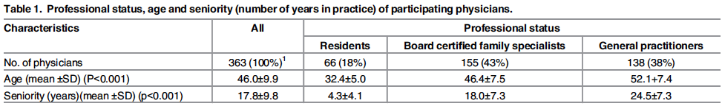
Sonuçlar
490 kişiden 363 kişi anketlerini tamamladı.
%52 si kadındı

Slide 12
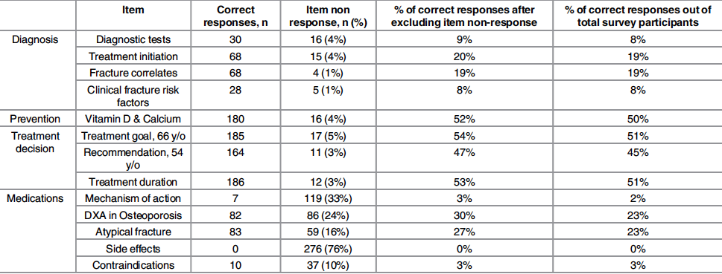
Anket sonuçlarının özeti: Birinci basamak hekimlerinin osteoporozun teşhisi ve tedavisiyle ilgili bilgileri

Slide 13
Hekimlerin özelliklerine göre osteoporoz hakkında bilgi farklılıkları
<40 yaş : toplam skor 48
40-59 yaş : toplam skor 46 p = 0.006
50+ yaş : toplam skor 44
Yaş ve çalışma yılı arasında yüksek bir korelasyon gözlemlendi
<10 yıl :48
10-24 yıl :47 p = 0.035
25+ yıl :44
Erkek ve kadın hekimler arasında genel bilgi açısından istatistiksel olarak anlamlı farklılık bulunmamıştır (p = 0.63).

Slide 14
Bilgi seviyesi
  Yüksek: %5
  Yeterli: % 41
  Düşük: % 46
  Cevapsız: % 8
  Algılanan bilgi ile anket ile ölçülen bilgi arasında herhangi bir ilişki bulunamamıştır (p = 0.42).
Aile hekimleri, pratisyenlere göre genel osteoporoz hakkında daha iyi genel bilgi (ort. toplam puan 42, p <0.001) göstermiştir.

Slide 15
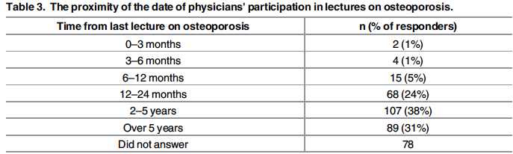
Osteoporoz Hakkında Bilgi Kaynakları
Devam eden tıbbi eğitim ve mesleki konferanslarda (% 59)
Uzmanlık dersleri ve klinik deneyimi (% 58)

Slide 16
Optimal yönetim için zorluklar
Hastaların uyum eksikliği - % 26
Alanda yetersiz bilgi - % 24
Tıbbi konsültasyonun zaman sınırlaması- % 20
Bürokratik sorunlar (osteoporoz ilaçlarının onaylanması için doldurma formları) - % 18
İlaçların giderleri - % 17
Kanıta dayalı tanı araçlarının olmaması - %11
İlaçların yan etkileri - % 7
Mevcut ilaçların etkinliğine olan inanç eksikliği - % 4

Slide 17
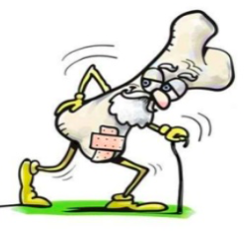
Tartışma

Slide 18
Tartışma
Dünyadaki araştırmalar, aile hekimleri arasında osteoporoz hakkındaki bilgi düzeylerinin yetersiz olduğunu göstermektedir.
Son yıllarda çok sayıda yeni tedaviler bulunmasına rağmen, osteoporoz ilaçlarına az bir araştırmada yer verilmiştir.
Bu çalışmada, doktorların en fazla zorlandığı konu farmakoterapi idi.
Mevcut ilaçların mekanizmaları, yan etkileri ve endikasyonları hakkında büyük bilgi boşlukları ortaya çıkmıştır.

Slide 19
Tartışma
Aile hekimliği uzmanları, osteoporoz tanısı ve tedavisi konusunda genel pratisyenlere kıyasla daha fazla bilgi sunarken bu durum diğer çalışmalarla da uyumluydu.
Hekimlerin yaşı ve çalışma süreleri, osteoporoz hakkında bilgi seviyesi ile ters orantılıydı.

Slide 20
Tartışma
Mevcut çalışmaya katılan hekimlere göre, osteoporoz için uygun tedavinin temel kısıtlamaları, hastaların bir kısmında var olan uyum eksikliği ve hekimlerin bilgi yetersizliğidir.
Katılımcılar en fazla bilgiyi tedavi kararları konusunda sağlamışlardır. Anket, klinik uygulamaları değil sadece bilgi ve tutumları değerlendirebilmiştir.

Slide 21
Tartışma
Bu çalışmanın bir kısıtlaması, genelleştirilebilmesinin belirsizliğidir.
Bu çalışmadaki bulgular, haftalık hizmet içi eğitim seminerlerine katılan İsrail hekimlerinin bilgisini yansıtıyor.
Özellikle ilaçların yan etkileri konusundaki eksik veriler çalışmanın bir kısıtlılığıdır.

Slide 22
Tartışma
Bu çalışma, birinci basamak hekimlerinin osteoporoz, özellikle osteoporoz farmakoterapisi hakkındaki genel bilgilerini geliştirmek için yoğun çaba sarf etmeleri gerektiğini ortaya koymuştur.
Birinci basamak hekimlerinin İsrail'de ve diğer birçok bölgede osteoporozun tanı ve tedavisinde merkezi rolü nedeniyle bu özellikle önemlidir.

